Slide 1
第13章 网上蛋糕商城-项目搭建
《Java Web程序设计任务教程（第2版）》

Slide 2
学习目标/Target
了解网上蛋糕商城的项目需求
了解网上蛋糕商城的功能结构
熟悉E-R图和数据表的设计
熟悉项目环境的搭建

Slide 3
章节概述/ Summary
通过前面章节的学习，相信读者应该已经掌握了Web开发的基础知识，学习这些基础知识就是为开发Web网站奠定基础。如今，电子商务在我国迅速扩张，越来越多的商家在传统销售模式外，大力拓展网络渠道，越来越多的人们改变了购物习惯，热衷于网络购物，足不出户，享受海淘的乐趣。同时，网上购物具有价格透明，足不出户就能货比三家等优点。本章将利用所学的Java Web相关知识开发一个蛋糕商城，加深读者对Java Web基础知识的理解，并了解Web项目的开发流程。

Slide 4
目录/Contents
01
项目概述
02
数据库设计
03
项目环境搭建

Slide 5
13.1
项目概述

Slide 6

13.1.1 需求分析
先定一个小目标！
先定一个小目标！
了解网上蛋糕商城的项目需求

Slide 7
13.1.1 需求分析
在进行实际项目开发之前，通常需要先明确项目的需求。接下来，我们将从需求分析、项目功能结构、项目预览三个方面对网上蛋糕商城项目的项目概述进行介绍，使读者对网上蛋糕商城项目的需求有一定的了解。

Slide 8
13.1.1 需求分析
需求分析
HTML
随着科技的发展，互联网已成为人们生活中的必需品，电子商务也变得日趋成熟起来，越来越多的商家在网上建起在线商店，给人们的生活带来了极大的便捷。网上购物系统作为B2B（Business to Business，即企业对企业）、B2C（Business to Customer，即企业对消费者）、C2C（Customer to Customer，即消费者对消费者）电子商务的前端平台，在其商务活动全过程中起着举足轻重的作用。

Slide 9
13.1.1 需求分析
需求分析
HTML
网上蛋糕商城项目中主要讲解如何建设B2C的网上购物系统。该项目应满足以下需求。
统一友好的操作界面，具有良好的用户体验。
商品分类详尽，可按不同类别分别查看商品信息。
可通过条幅展示推荐商品。
热销推荐和新品推荐的展示。
用户注册、验证和登录功能。
通过蛋糕名称模糊搜索相关商品。
通过购物车一次购买多件商品。
提供简单的安全模型，用户必须登录后才可以购买商品。
用户选择商品后可以在线提交订单。
用户可以查看自己的订单信息。
设计网站后台，用于管理网站的各项基本数据，包括订单管理、商品管理、用户管理以及商品类目。
系统运行安全稳定且响应及时。

Slide 10
13.1.2 功能结构
先定一个小目标！
先定一个小目标！
了解网上蛋糕商城的功能结构

Slide 11
13.1.2 功能结构
项目功能结构
网上蛋糕商城项目分为前台和后台两部分，前台和后台的功能结构如下所示。
前台功能结构
后台功能结构

Slide 12
13.1.3 项目预览
先定一个小目标！
先定一个小目标！
了解网上蛋糕商城的项目预览

Slide 13
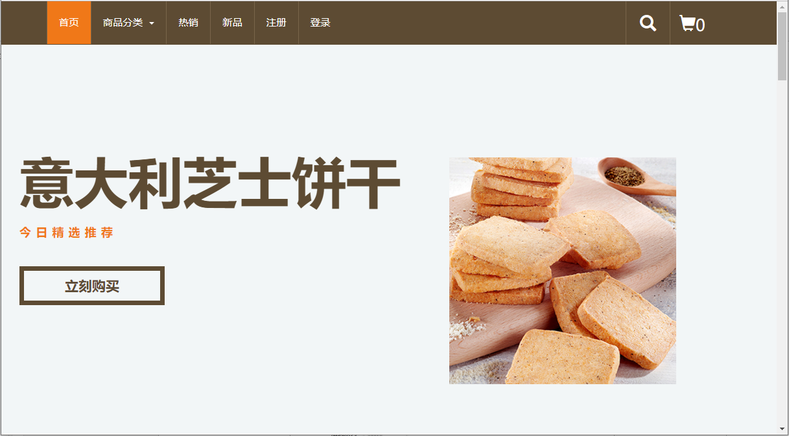
13.1.3 项目预览
项目预览
网上蛋糕商城项目由多个页面组成，由于本教材篇幅有限，只能给出几个核心的页面。读者可以运行项目源代码访问项目全部页面。
首先进入网上蛋糕商城首页，首页主要展示今日精选推荐商品、热销商品、新品等内容。

Slide 14
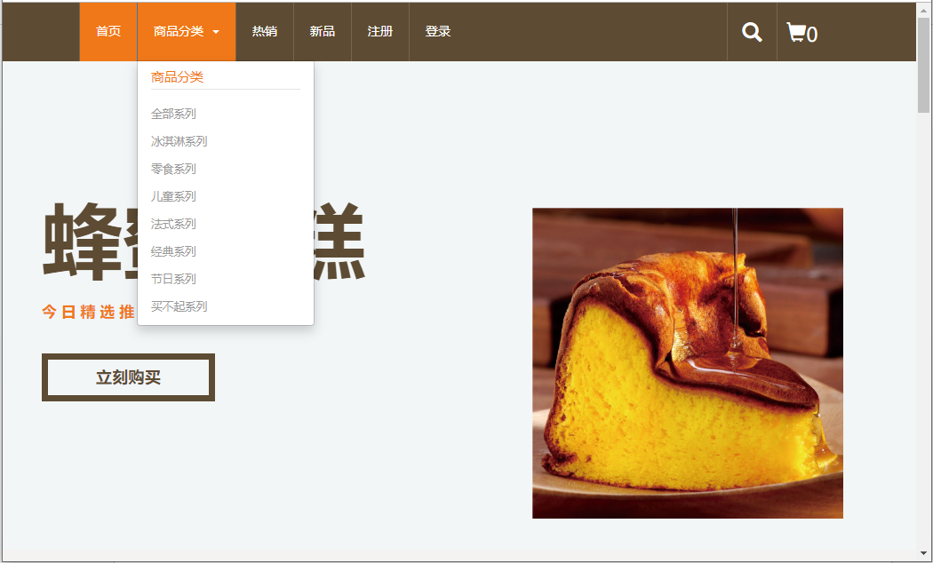
13.1.3 项目预览
单击导航栏“商品分类”，在下拉框选择分类，即可按分类查看商品。

Slide 15
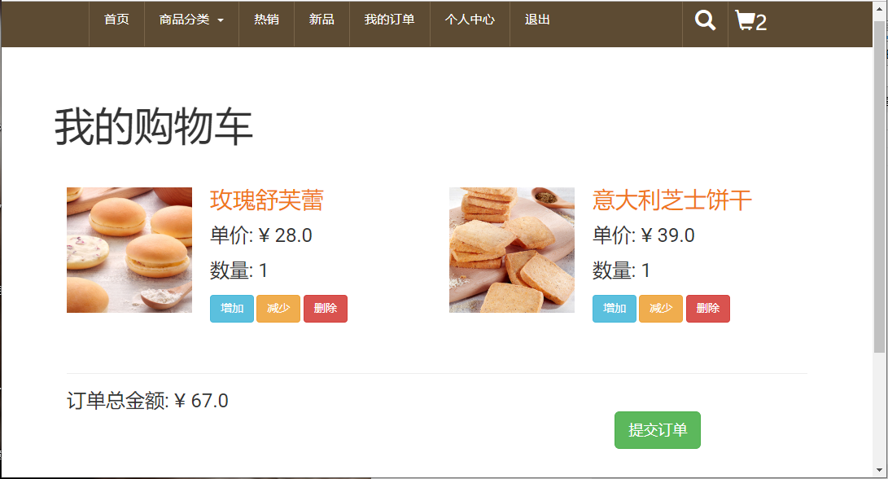
13.1.3 项目预览
用户在登录情况下，可选择直接选购商品，在未登录情况下，可将商品加入购物车，但不可以提交订单。用户可以将多种商品加入购物车。

Slide 16
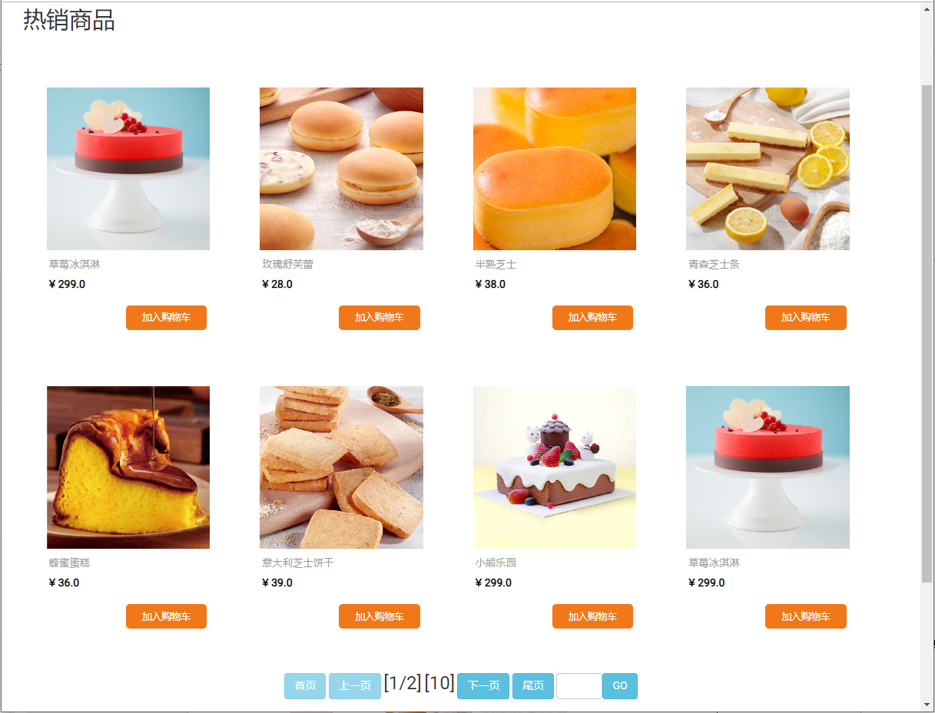
13.1.3 项目预览
单击导航栏中的“热销”，即可查看热销商品。

Slide 17
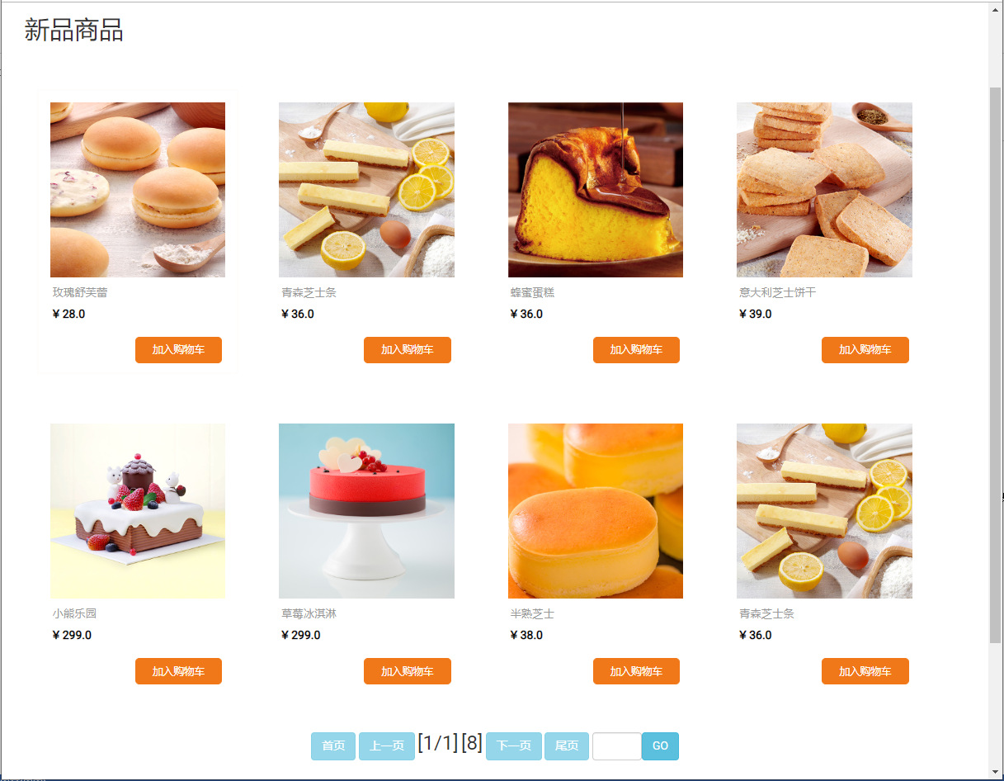
13.1.3 项目预览
单击导航栏中的“新品”，即可查看新品商品。

Slide 18
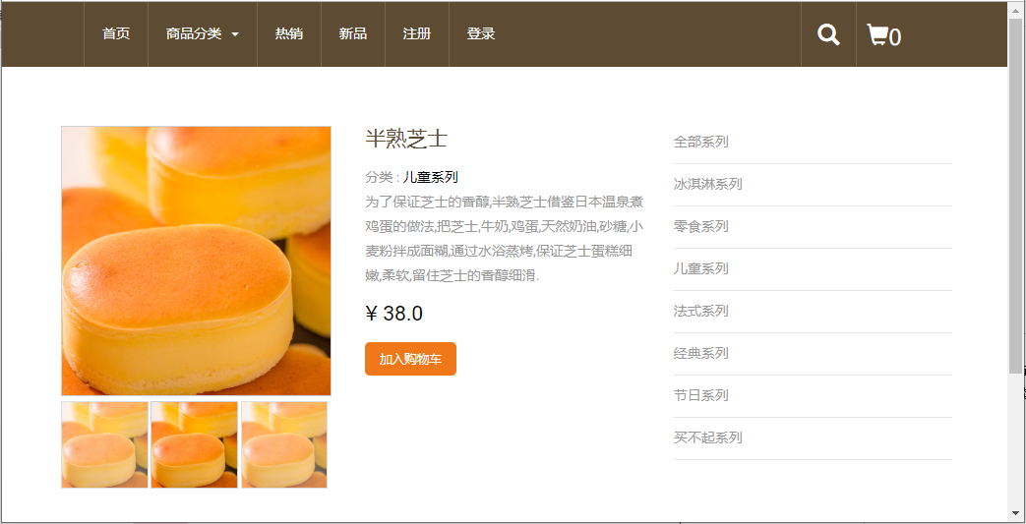
13.1.3 项目预览
单击商品的封面图，即可查看商品详情。

Slide 19
13.2
数据库设计

Slide 20
13.2.1 E-R图设计
先定一个小目标！
先定一个小目标！
熟悉项目的E-R图设计

Slide 21
13.2.1 E-R图设计
开发应用程序时，对数据库的操作是必不可少的，因此，在项目开始之前，需要先设计数据库。数据库是根据程序的要求及其实现功能设计的，数据库设计的合理性将直接影响程序的开发过程。接下来，将从E-R图设计和数据表结构两个方面对网上蛋糕商城项目的数据库设计进行讲解。

Slide 22
13.2.1 E-R图设计
E-R图设计与数据表实体
在设计数据库之前，首先需要明确网上蛋糕商城项目都有哪些实体对象，根据实体对象间的关系设计数据库。接下来介绍一种描述实体对象关系的模型——E-R图。E-R图也称实体-联系图（Entity Relationship Diagram），它能直够直观地表示实体类型和属性之间的关联关系。
根据网上蛋糕商城项目的需求，项目的核心实体对象设计包括用户实体、商品实体、订单实体、订单项实体、商品分类实体、推荐栏实体。

Slide 23
13.2.1 E-R图设计
E-R图设计
用户实体（user）的E-R图
商品实体（goods）的E-R图

Slide 24
13.2.1 E-R图设计
E-R图设计
订单实体（order）的E-R图
订单项实体（orderitem）的E-R图

Slide 25
13.2.1 E-R图设计
E-R图设计
商品分类实体（type）的E-R图
推荐栏实体（recommend）的E-R图

Slide 26
13.2.2 数据表结构
先定一个小目标！
先定一个小目标！
熟悉项目的数据表结构

Slide 27
13.2.2 数据表结构
数据表结构
了解实体类的E-R图结构后，接下来根据E-R图设计数据表。根据E-R图结构，项目中需要创建6个表，分别是user表、goods表、order表、orderitem表、type表和recommend表。

Slide 28
13.2.2 数据表结构
数据表结构
user表用于保存网上蛋糕商城系统前台以及后台用户的信息。
字段名 | 类型 | 是否为空 | 是否为主键 | 说明
id | int(11) | 否 | 是 | 用户表主键
username | varchar(45) | 否 | 否 | 用户名
password | varchar(45) | 否 | 否 | 用户密码
name | varchar(45) | 是 | 否 | 用户姓名
email | varchar(45) | 否 | 否 | 用户邮箱
phone | varchar(45) | 是 | 否 | 用户电话
address | varchar(45) | 是 | 否 | 用户地址
isadmin | bit(1) | 否 | 否 | 是否为管理员
isvalidate | bit(1) | 否 | 否 | 账户是否有效

Slide 29
13.2.2 数据表结构
数据表结构
goods表用于保存网上蛋糕商城系统前台以及后台商品的信息。
字段名 | 类型 | 是否为空 | 是否为主键 | 说明
id | int(11) | 否 | 是 | 商品表主键
name | varchar(45) | 是 | 否 | 商品名称
cover | varchar(45) | 是 | 否 | 商品封面图
image1 | varchar(45) | 是 | 否 | 商品详情图1
image2 | varchar(45) | 是 | 否 | 商品详情图2
price | float(0) | 是 | 否 | 商品价格
intro | varchar(300) | 是 | 否 | 商品描述
stock | int(1) | 是 | 否 | 商品库存
type_id | int(11) | 是 | 否 | 商品类型

Slide 30
13.2.2 数据表结构
数据表结构
order表用于保存网上蛋糕商城系统前台以及后台订单的信息。
字段名 | 类型 | 是否为空 | 是否为主键 | 说明
id | int(11) | 否 | 是 | 订单表主键
total | float(0) | 是 | 否 | 商品总额
amount | int(6) | 是 | 否 | 商品数量
status | tinyint(1) | 是 | 否 | 支付状态
paytype | tinyint(1) | 是 | 否 | 支付方式
name | varchar(45) | 是 | 否 | 用户名称
phone | varchar(45) | 是 | 否 | 用户电话
address | varchar(45) | 是 | 否 | 用户地址
datetime | datetime | 是 | 否 | 订单日期
user_id | int(11) | 是 | 否 | 用户id

Slide 31
13.2.2 数据表结构
数据表结构
orderitem表用于保存网上蛋糕商城系统前台以及后台订单的条目信息。
字段名 | 类型 | 是否为空 | 是否为主键 | 说明
id | int(11) | 否 | 是 | 订单项表主键
price | float(0) | 是 | 否 | 商品价格
amount | int(11) | 是 | 否 | 商品数量
goods_id | int(11) | 是 | 否 | 商品id
order_id | int(11) | 是 | 否 | 订单id

Slide 32
13.2.2 数据表结构
数据表结构
type表用于保存网上蛋糕商城系统前台以及后台商品类别的信息。
字段名 | 类型 | 是否为空 | 是否为主键 | 说明
id | int(11) | 否 | 是 | 商品类别表主键
name | varchar(45) | 是 | 否 | 商品名称
recommend表用于保存网上蛋糕商城系统前台以及后台推荐栏的信息。
字段名 | 类型 | 是否为空 | 是否为主键 | 说明
id | int(11) | 否 | 是 | 推荐栏表主键
type | tinyint(1) | 是 | 否 | 商品类别
goods_id | int(11) | 是 | 否 | 商品id

Slide 33
13.3
项目环境搭建

Slide 34
13.3 项目环境搭建
先定一个小目标！
先定一个小目标！
熟悉项目开发环境的搭建

Slide 35
13.3 项目环境搭建
在开发功能模块之前，需要先进行项目开发环境的搭建工作，项目开发环境的搭建包括以下7个步骤。
确定项目
开发环境
创建数据库表
创建项目，
引入JAR包
配置c3p0-config.xml文件
编写Filter过滤器
编写DBUtils工具类
编写PriceUtil工具类
1
2
3
4
5
6
7

Slide 36
13.3 项目环境搭建
确定项目开发环境
步骤1
操作系统
浏览器
步骤2
Windows7、Windows10
或更高的Windows版本
谷歌浏览器
步骤3
步骤4
Web服务器
开发工具
Tomcat8.5
IntelliJ IDEA 2019.3
步骤5
步骤6
Java开发包
数据库
步骤7
JDK 1.8
MySQL 5.7

Slide 37
13.3 项目环境搭建
创建数据库表
步骤1
步骤2
步骤3
在MySQL数据库中创建一个名称为cookieshop的数据库，并根据表结构在cookieshop数据库中创建相应的表。
步骤4
步骤5
步骤6
步骤7

Slide 38
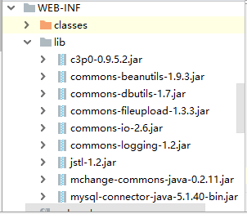
13.3 项目环境搭建
创建项目，引入JAR包
步骤1
在IntelliJ IDEA中创建一个名称为CookieShop的Web Application，将项目所需JAR包导入到项目的WEB-INF/lib文件夹下。
步骤2
步骤3
数据库连接池
本项目使用c3p0数据库连接池连接数据库，需要c3p0的数据库连接池JAR包
步骤4
步骤5
步骤6
工具包
步骤7
本项目使用DBUtils工具处理数据的持久化操作，需要导入DBUtils工具包

Slide 39
13.3 项目环境搭建
配置c3p0-config.xml文件
步骤1
将JAR包导入到项目中并发布到类路径后，在src根目录下新建c3p0-config.xml文件，用于配置数据库连接参数。
步骤2
<c3p0-config>
<default-config>
<property name="driverClass">com.mysql.cj.jdbc.Driver</property>
<property name="jdbcUrl">
jdbc:mysql://localhost:3306/cookieshop?serverTimezone=UTC&amp;
useUnicode=true&amp;characterEncoding=utf-8</property>
<property name="user">root</property>
<property name="password">root</property>
</default-config>
</c3p0-config>
步骤3
步骤4
步骤5
步骤6
步骤7

Slide 40
13.3 项目环境搭建
编写Filter过滤器
步骤1
为防止项目中请求和响应出现乱码情况，在src下创建一个名称为filter的包，在该包下新建一个过滤器EncodeFilter类来统一全站的编码，防止出现乱码的情况。
步骤2
@WebFilter(filterName = "EncodeFilter",urlPatterns = "/*")
public class EncodeFilter implements Filter {
…
public void doFilter(ServletRequest req, ServletResponse resp,
FilterChain chain) throws ServletException, IOException {
req.setCharacterEncoding("utf-8");
chain.doFilter(req, resp);
}
…
}
步骤3
步骤4
步骤5
步骤6
步骤7

Slide 41
13.3 项目环境搭建
编写DBUtils工具类
步骤1
在src下创建一个名称为utils的包，在该包下新建DataSourceUtils类，用于获取数据源和数据库连接。
步骤2
步骤3
public class DataSourceUtils {
private static DataSource ds=new ComboPooledDataSource();
public static DataSource getDataSource(){
return ds;
}
public static Connection getConnection() throws SQLException {
return ds.getConnection();
}
}
步骤4
步骤5
步骤6
步骤7

Slide 42
13.3 项目环境搭建
编写PriceUtil工具类
步骤1
在utils包下创建PriceUtil类，用于对购物车以及订单金额进行计算。详细代码请参见项目配套的源代码。
步骤2
步骤3
项目的前期准备就已经完成了。由于项目代码量大，在后续讲解中，讲妥功能模块时，只展示关键性代码，详细代码请参见项目配套的源代码
步骤4
步骤5
步骤6
步骤7

Slide 43
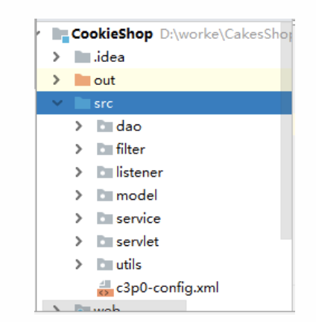
13.3 项目环境搭建
CookieShop项目src目录结构下各个包下的文件归类
dao包下的java文件为与数据库进行交互的类；
filter包中有两个过滤器类，分别用于统一全站编码和判断用户权限；
listener类中有一个ApplicationListener类，其作用是监听并获取所有商品分类；
model包下的java文件为实体类；
service包中的类主要用于编写业务逻辑，并通过调用dao层类中对应的方法操作数据库；
servlet包中的类为项目前台的servlet类；
utils包中的类为项目中所用到的工具类；

Slide 44
13.3 项目环境搭建
web目录下的主要文件夹介绍
web目录下的主要文件夹具体如下：
admin文件夹中的文件包括后台管理系统的所有JSP页面文件以及CSS、JS和图片等。
css、js、fonts、images、layer、picture包括前台所有的CSS、JS、字体样式和图片等。
web文件夹根目录下的JSP文件都是前台系统的页面文件。

Slide 45
本章小结
本
章
小
结
本章主要针对网上蛋糕商城项目的项目简介、项目前台系统和后台系统的程序设计进行了讲解。首先讲解项目简介，包括项目概述、数据库设计以及项目开发环境搭建，并给出了部分项目预览页面，使读者对网上蛋糕商城项目有个大体的了解，为后面的开发作好准备工作。

